Slide 1
Пәні:
Алгебра
Сынып:
9
Тоқсан:
4
Ұстаздың аты-жөні:

Slide 2
Сабақтың тақырыбы:
Тригонометриялық өрнектерді тепе-тең түрлендіру

Slide 3
Бүгінгі сабақта:
Тригонометриялық тепе-теңдіктермен тепе-тең түрлендірулерді есептер шығаруда қолданасыңдар.

Slide 4

Есеп №1
Тепе-теңдікті дәлелдеңіз:
tg$α∙tgβ$+(tg$α+tgβ$)$∙\operatorname{ctg}\left(α+β\right)=1$

Slide 5
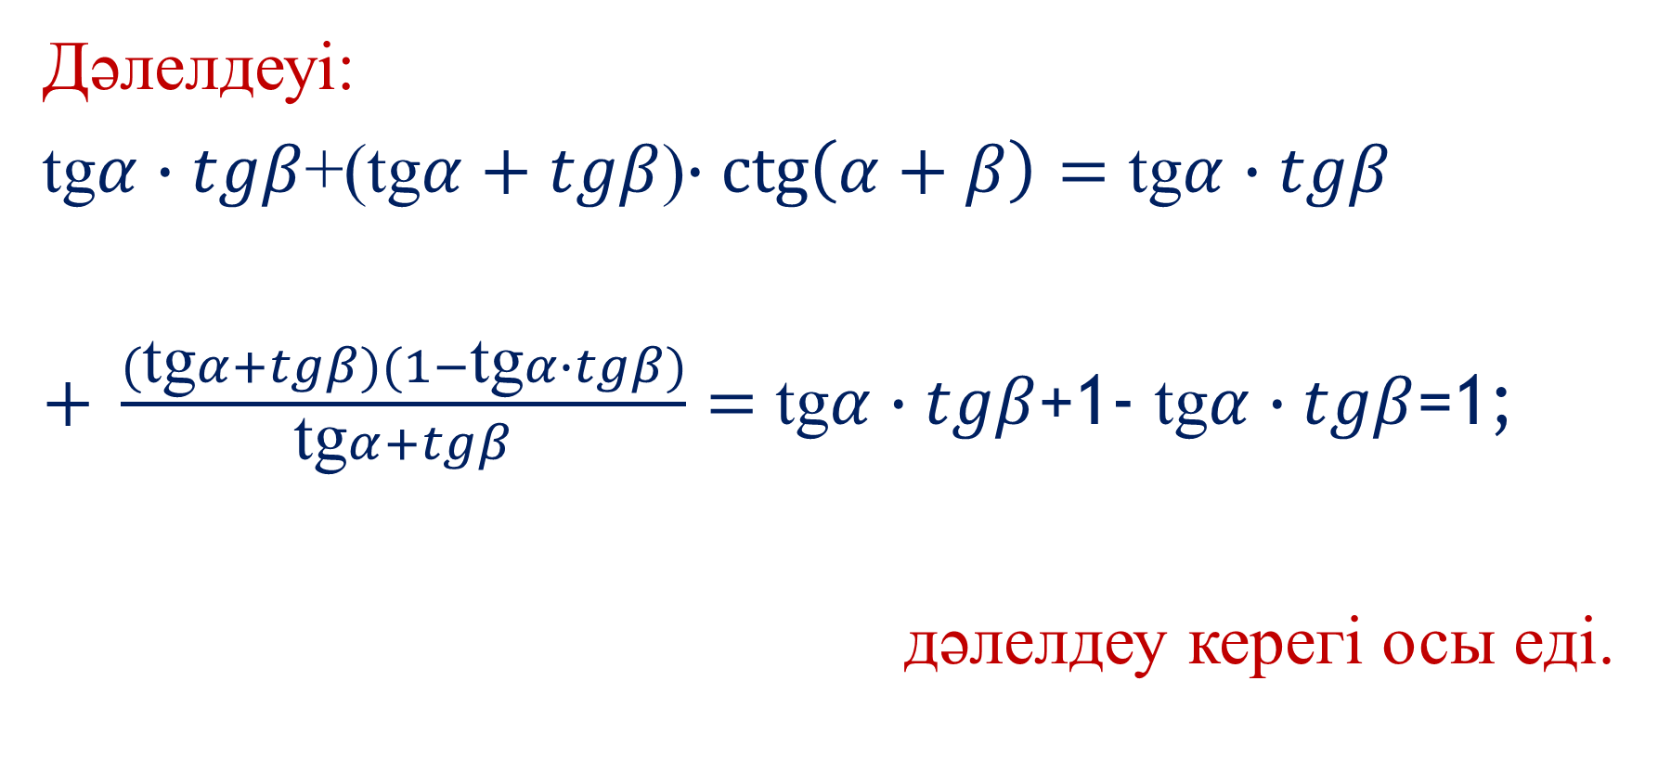
Дәлелдеуі:
tg$α∙tgβ$+(tg$α+tgβ$)$∙\operatorname{ctg}\left(α+β\right)=\text{tg}α∙tgβ$
$+ \frac{(\text{tg}α+tgβ)(1−\text{tg}α∙tgβ)}{\text{tg}α+tgβ}=$ tg$α∙tgβ$+1- tg$α∙tgβ$=1;
дәлелдеу керегі осы еді.

Slide 6

Есеп №2
3 - 4si$n^{2}$($\frac{π}{2}−α$) ықшамдаңыз

Slide 7
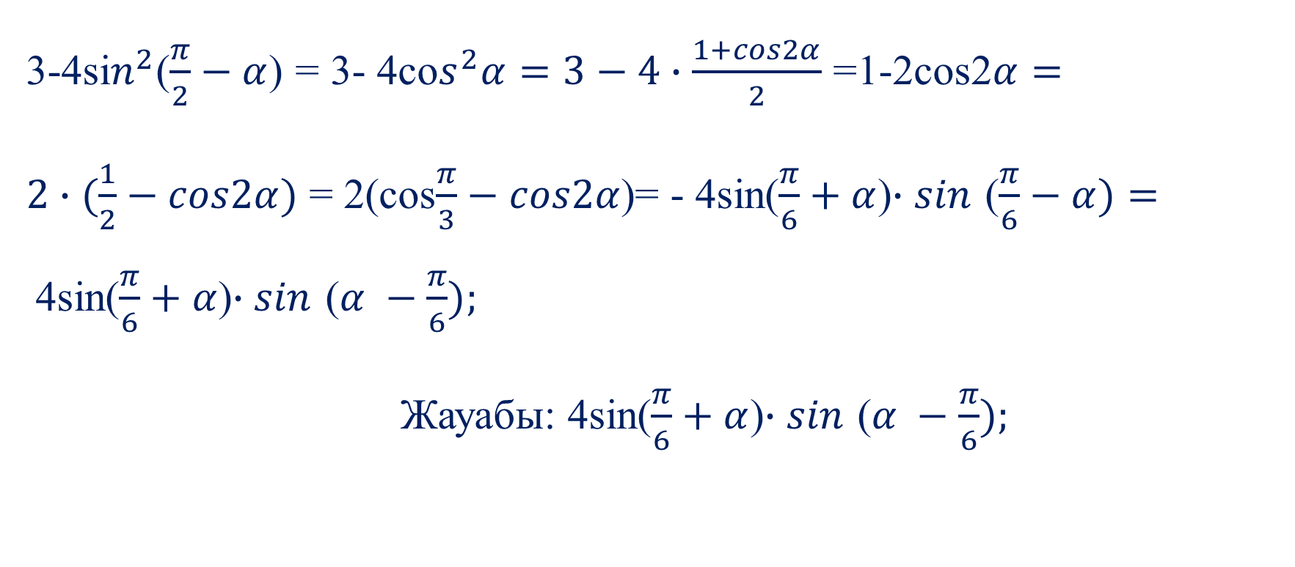
Шешеуі
3-4si$n^{2}$($\frac{π}{2}−α$) = 3- 4co$s^{2}α=3−4∙\frac{1+cos2α}{2}$ =1-2cos2$α=$
$2∙(\frac{1}{2}−cos2α)$ = 2(cos$\frac{π}{3}−cos2α$)= - 4sin($\frac{π}{6}+α$)$∙sin$ ($\frac{π}{6}−α)=$4sin($\frac{π}{6}+α$)$∙sin$ ($α −\frac{π}{6});$
Жауабы: 4sin($\frac{π}{6}+α$)$∙sin$ ($α −\frac{π}{6});$

Slide 8


Есеп №3
Теңбе-теңдікті дәлелдеңіз
$$\frac{sinα+3sin2α+sin3α}{cosα+3cos2α+cos3α}=$$
tg2$α$

Slide 9
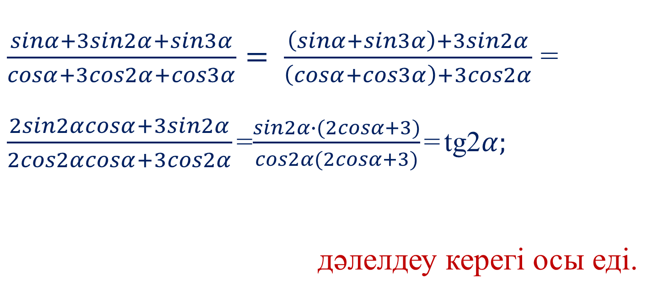
Дәлелдеуі:
$\frac{sinα+3sin2α+sin3α}{cosα+3cos2α+cos3α}= \frac{\left(sinα+sin3α\right)+3sin2α}{\left(cosα+cos3α\right)+3cos2α}$ = $\frac{2sin2αcosα+3sin2α}{2cos2αcosα+3cos2α}$ =$\frac{sin2α∙(2cosα+3)}{cos2α(2cosα+3)}$ = tg2$α;$
дәлелдеу керегі осы еді.

Slide 10

Есеп №4
Теңбе-теңдікті дәлелдеңіз:
$\frac{sin⁡(α−π)∙ctg⁡(\frac{π}{2}+α)∙cos⁡(−α)}{cos⁡(α−2π)∙tg⁡(−α−π)}$ = -sin$α$

Slide 11
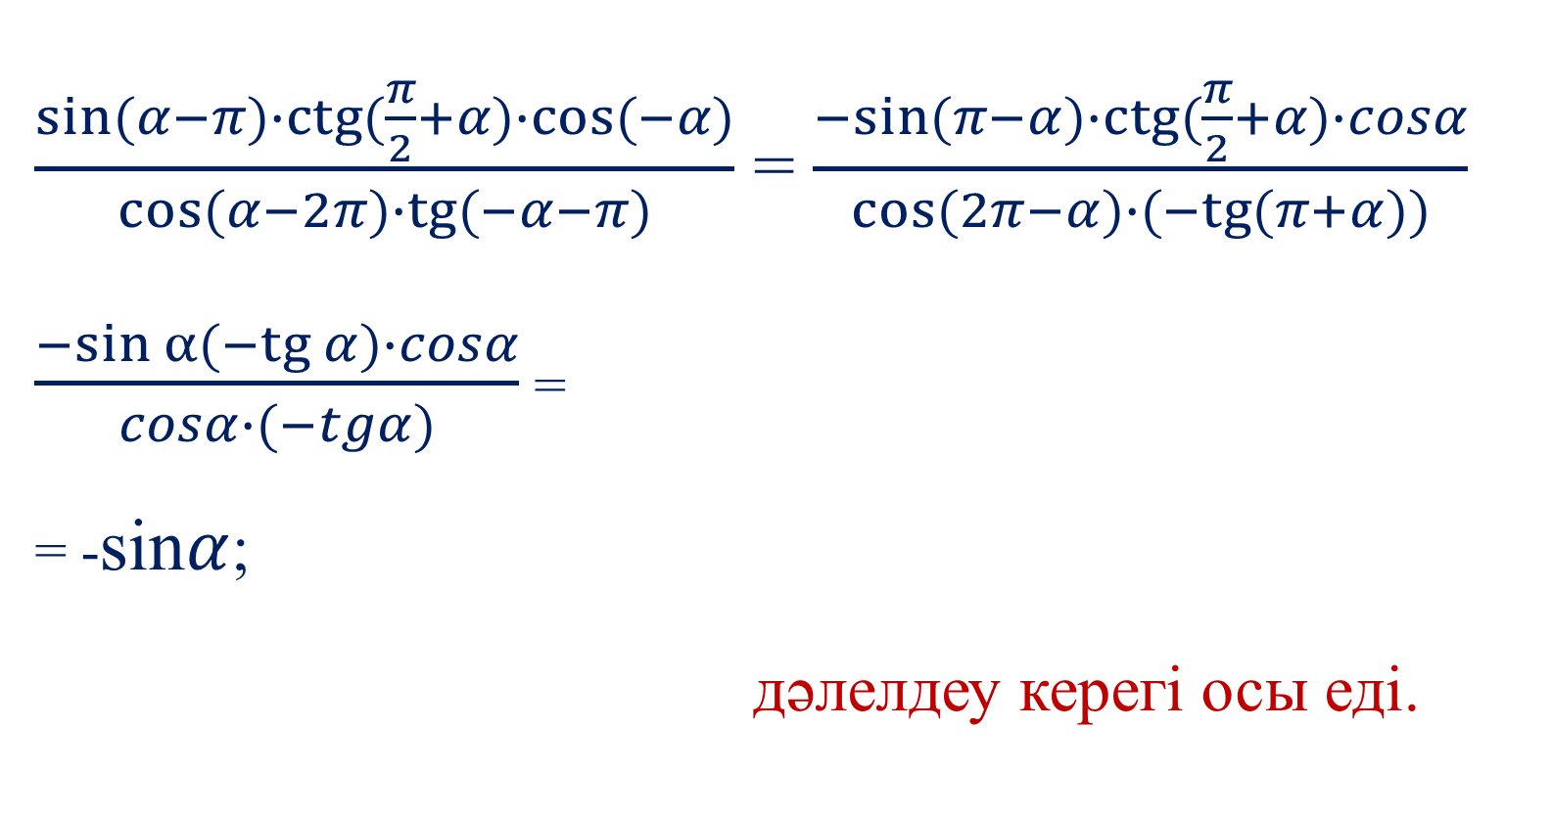
Дәлелдеуі:
$\frac{sin⁡(α−π)∙ctg⁡(\frac{π}{2}+α)∙cos⁡(−α)}{cos⁡(α−2π)∙tg⁡(−α−π)}$ = $\frac{−sin⁡(π−α)∙ctg⁡(\frac{π}{2}+α)∙cosα}{cos⁡(2π−α)∙(−tg⁡(π+α))}$ $\frac{−sin⁡α(−tg⁡α)∙cosα}{cosα∙(−tgα)}$ =
= -sin$α$;
дәлелдеу керегі осы еді.

Slide 12
Қорытынды
Тригонометриялық функцияларды ықшамдауды және тригонометриялық тепе теңдіктерге есептер шығардыңыздар.

